Slide 1
Danie walentynkowe
Oskar Marzec

Slide 2
Miłosny Omlet

Slide 3
Składniki
2 jajka
50 g mąki
Łyżka cukru
Dżem lub bitą śmietana
Olej do smażenia
Przygotowanie
Jaka ubij na mase
Dodaj mąkę cały czas ubijajac
Do tak ubitej masy dodaj cukru
Masę wylej na rozgrzany olej , smaż za masa się zarumieni, przewróć na drugą stronę do zadymienie ja.
Gotowy omlet udekoruj dżemem lub bitą smietana
Czas przygotowania 15min.
2 zakochanych osób ❤️

Slide 4
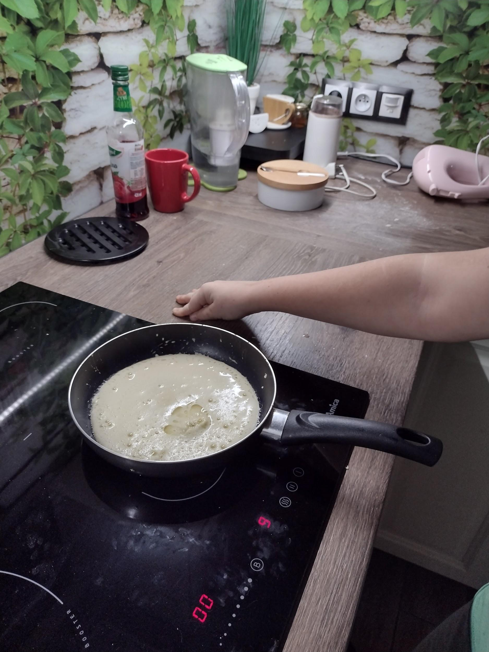
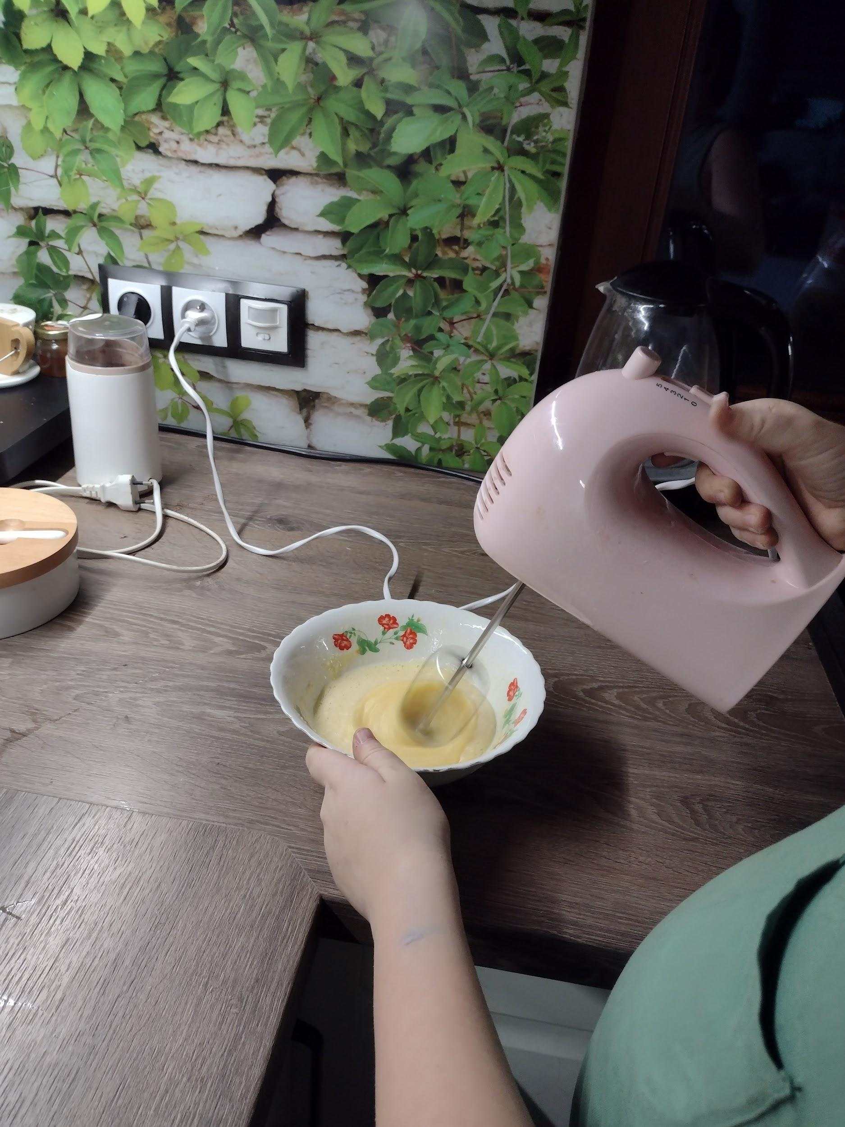
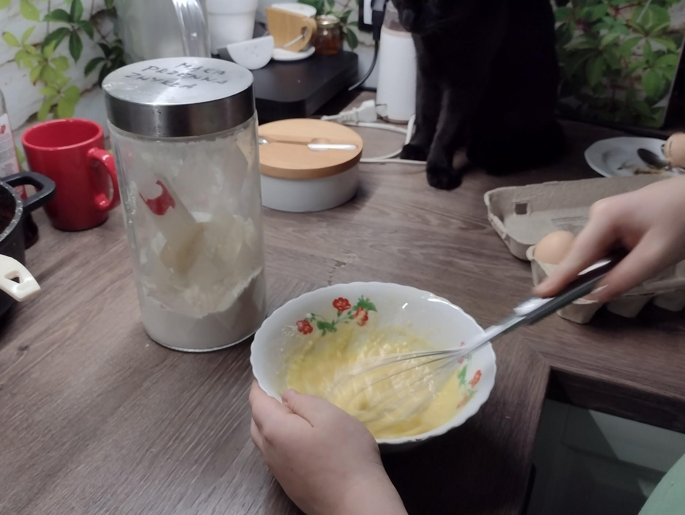
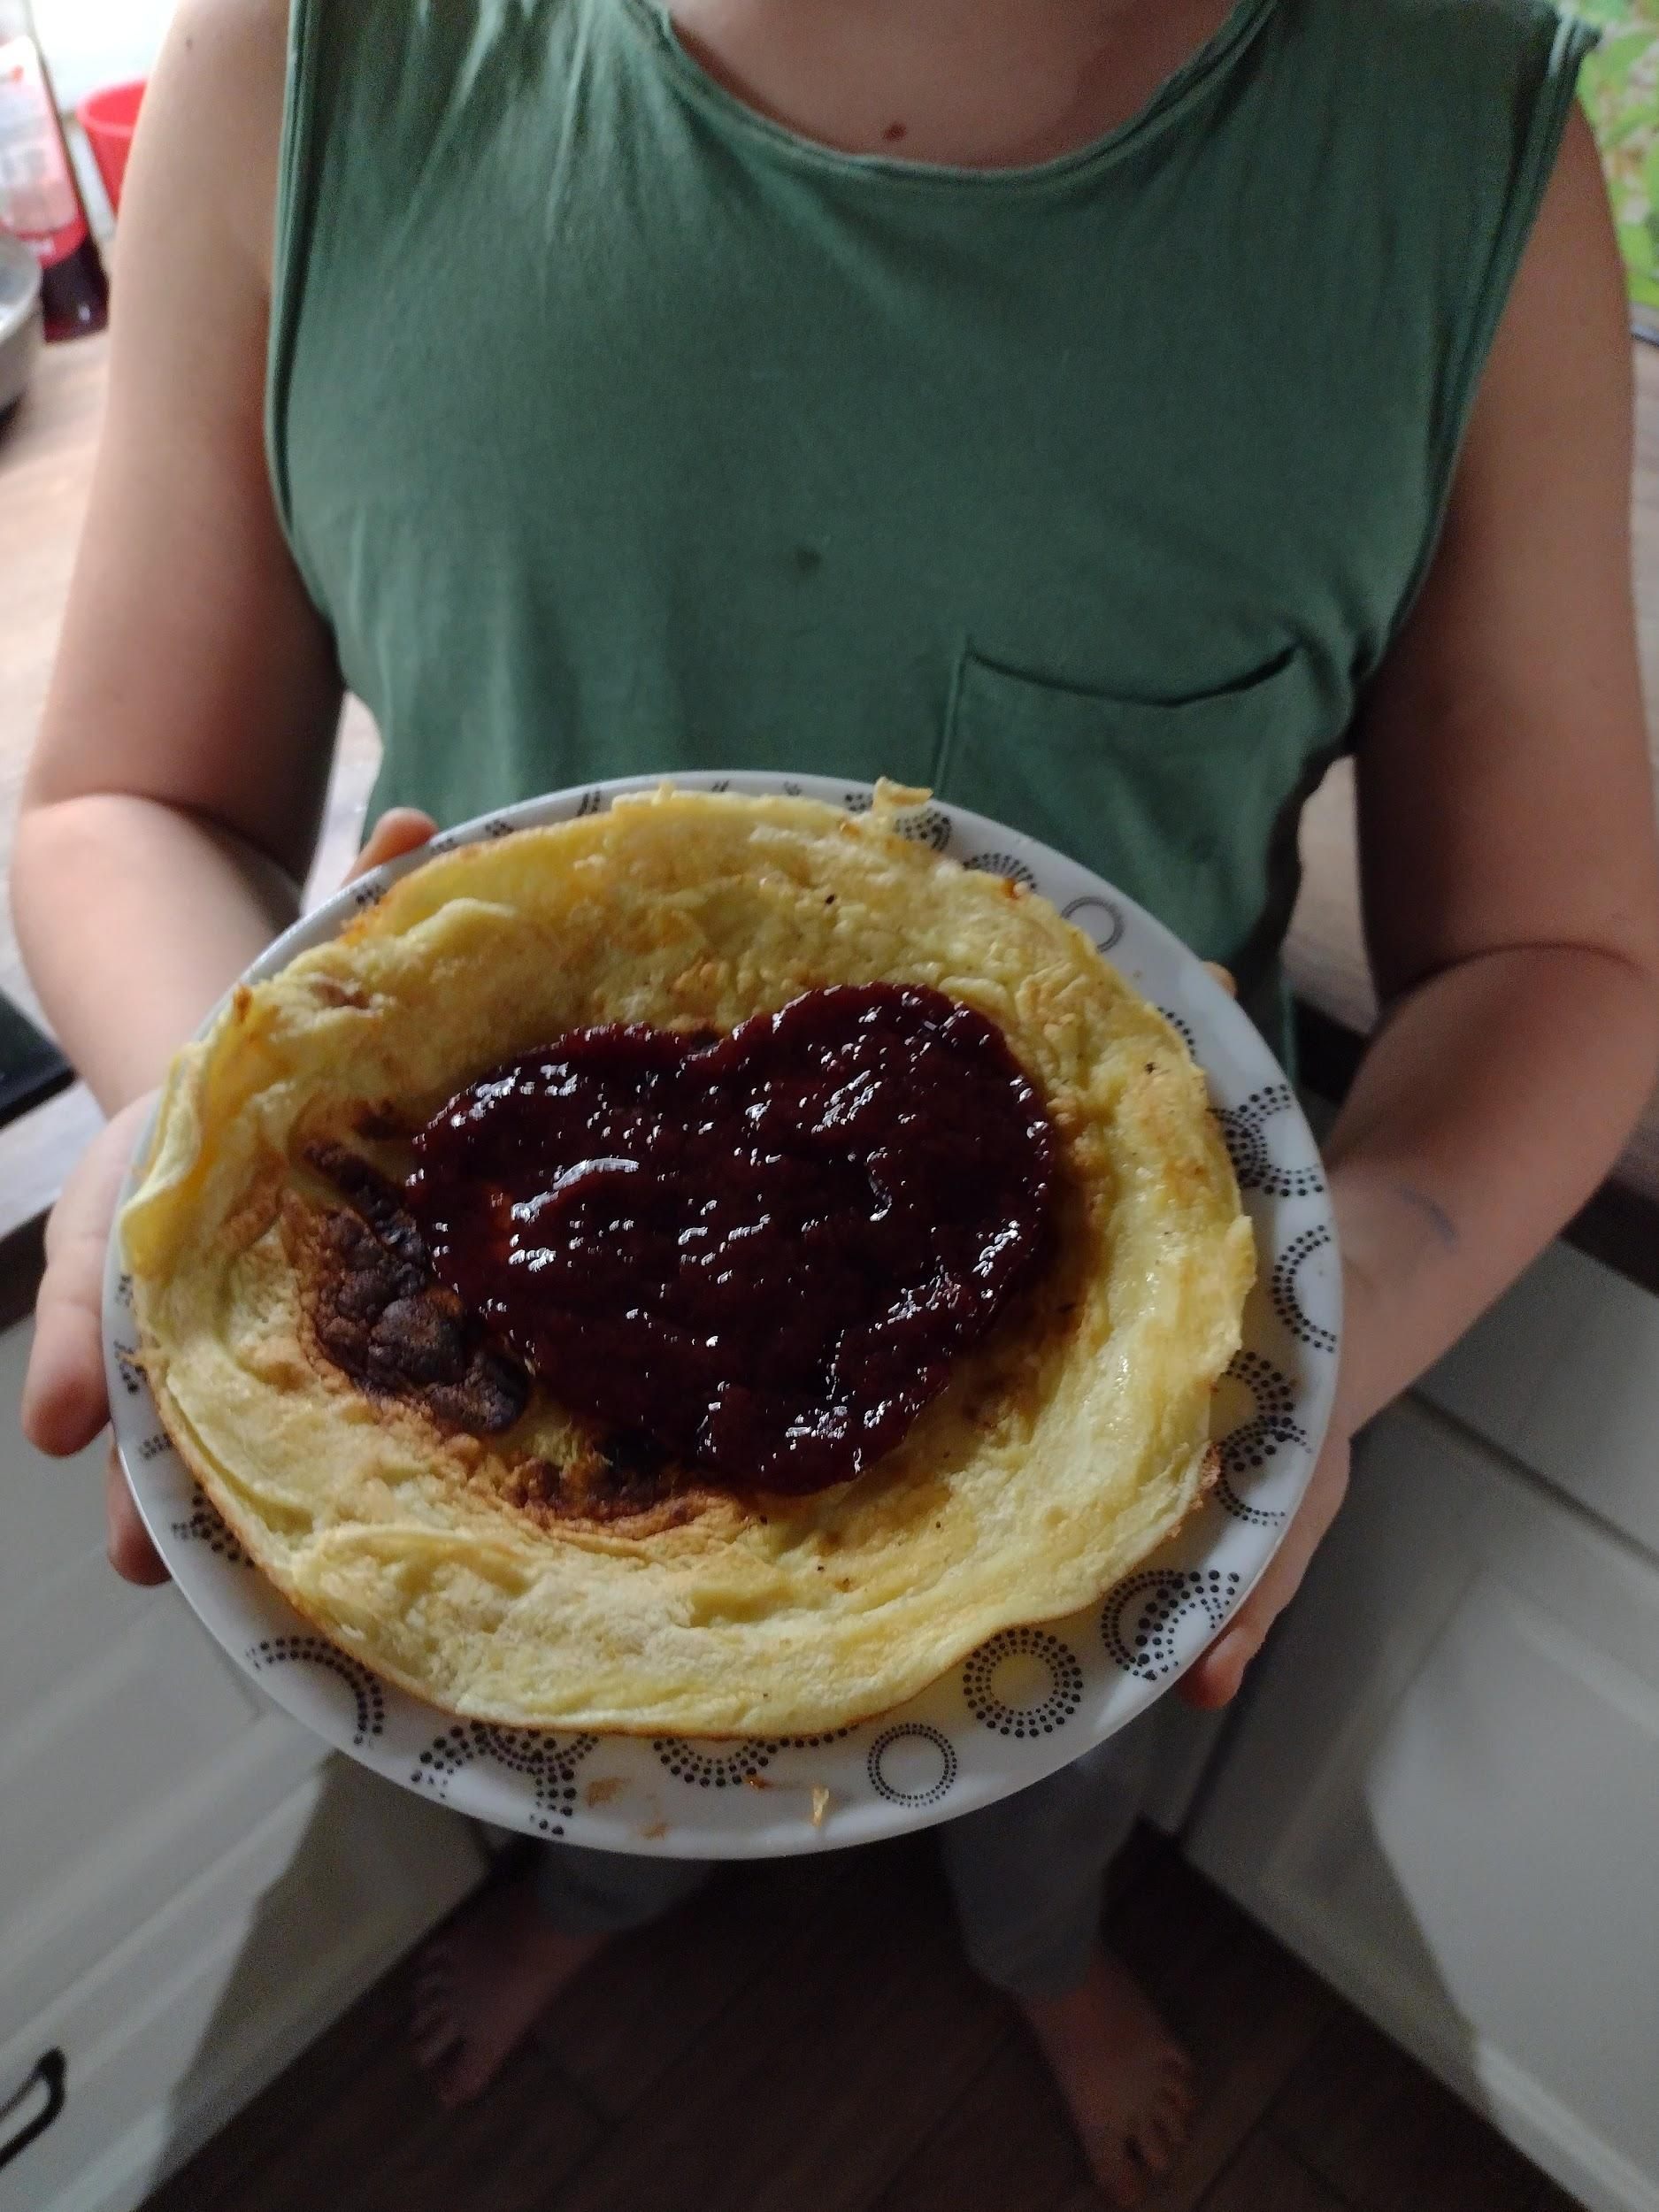

Slide 5
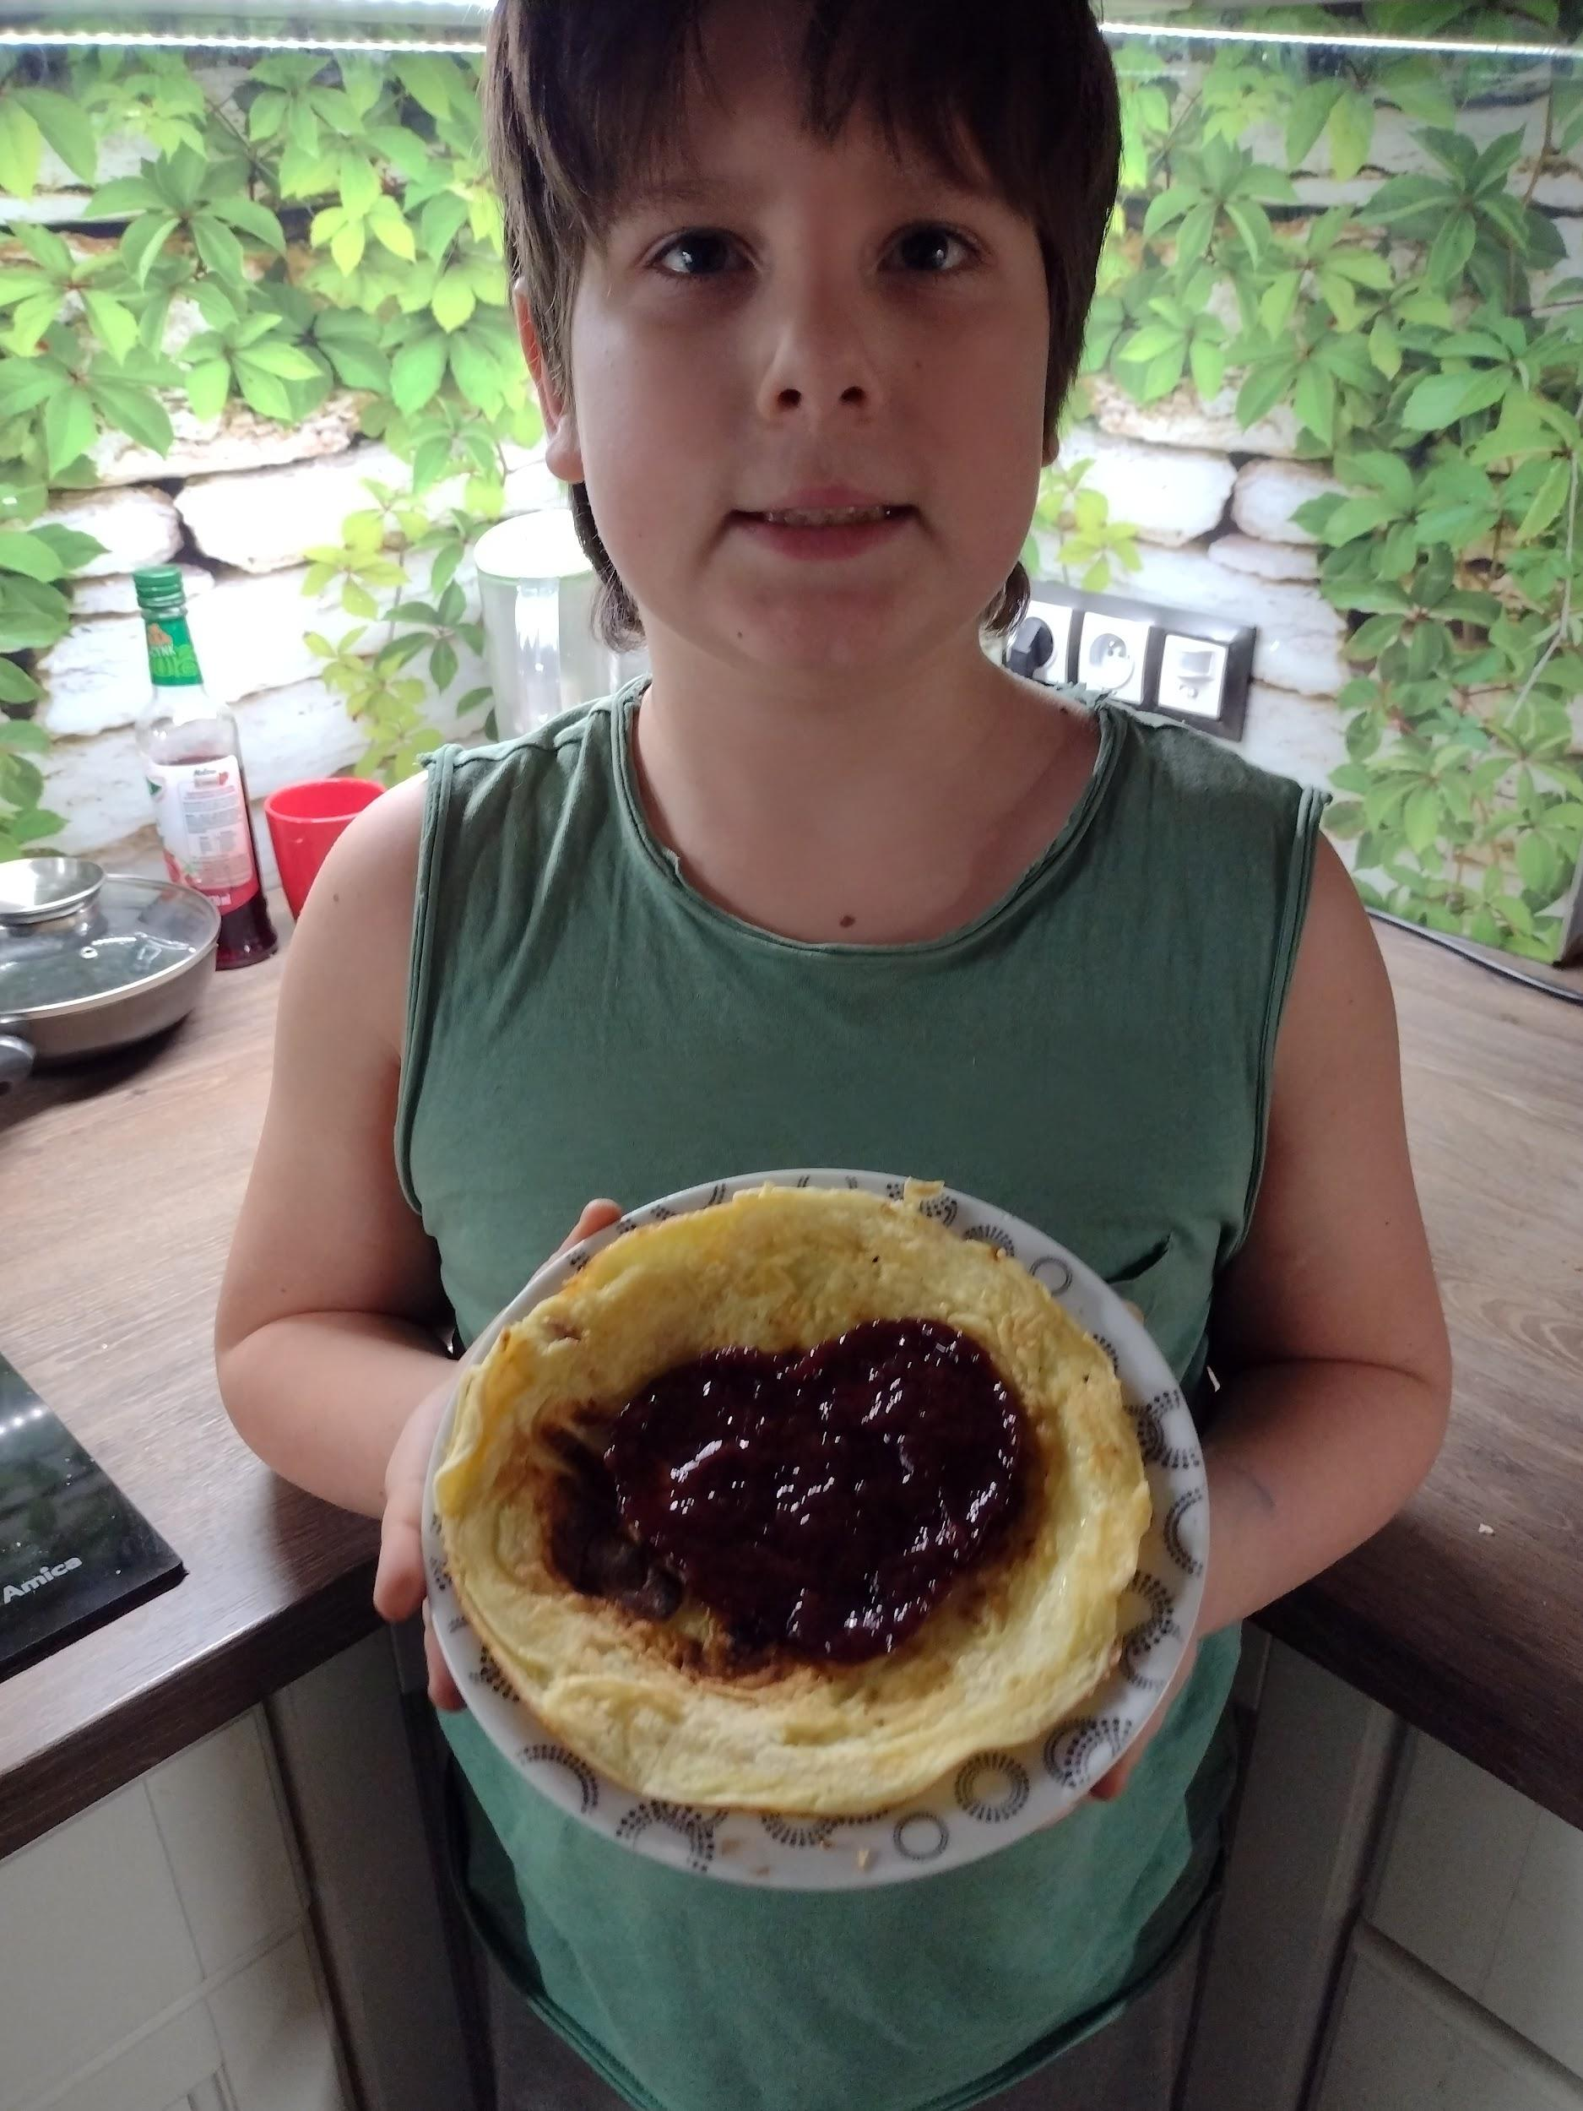
SMACZNEGO ❤️❤️❤️❤️

